Slide 1

PHÒNG GD & ĐT QUẬN LONG BIÊN
TRƯỜNG MẦM NON GIANG BIÊN
LĨNH VỰC PHÁT TRIỂN NHẬN THỨC
Đề tài: Tìm hiểu về lễ hội quê em
Đối tượng: MGN ( 4-5 tuổi )
Giáo viên: Lê Thị Huệ

Slide 2
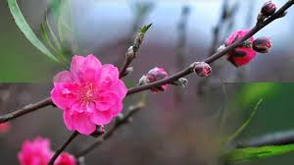

1. Ổn định tổ chức

Slide 3
2. Phương pháp và hình thức
HĐ 1: Trò chuyện với trẻ về lễ hội làng Tình Quang

Slide 4
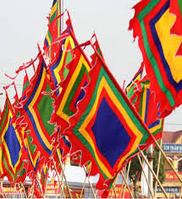
Hình ảnh cờ hội

Slide 5
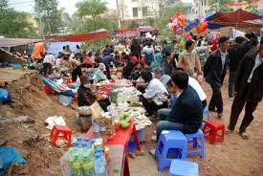
Hình ảnh hàng quán, trò chơi ngày hội

Slide 6
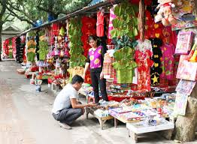

Slide 7
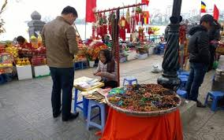

Slide 8
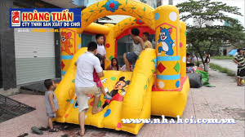

Slide 9
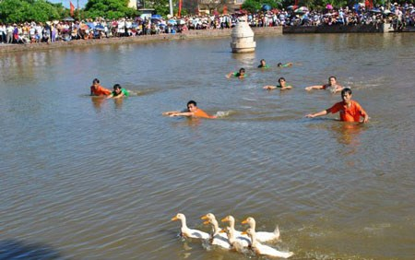

Slide 10
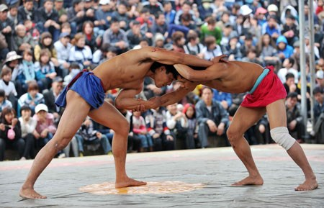

Slide 11
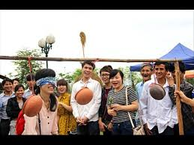

Slide 12
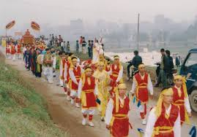
Hình ảnh lễ hôị

Slide 13
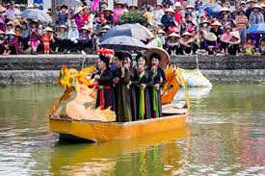

Slide 14
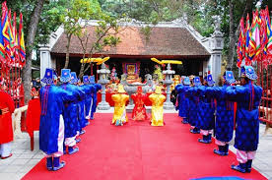

Slide 15
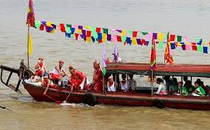

Slide 16
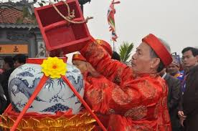

Slide 17
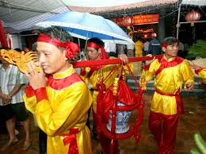

Slide 18
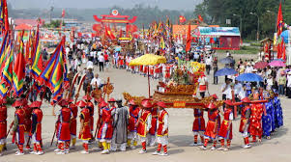
Mở rộng

Slide 19
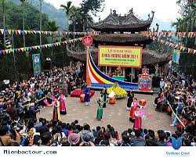

Slide 20
HĐ 2: Luyện tập
Trò chơi 1: Thi xem ai nhanh

Slide 21
Trò chơi 2: Bịp mắt bắt vịt

Slide 22
Kết thúc giờ học

